Slide 1
第2章 进程管理
2.1 进程的基本概念
2.2 进程的描述
2.3 进程控制
2.4 进程互斥与同步
2.5 经典的进程同步问题
2.6 进程通信
2.7 线程

Slide 2
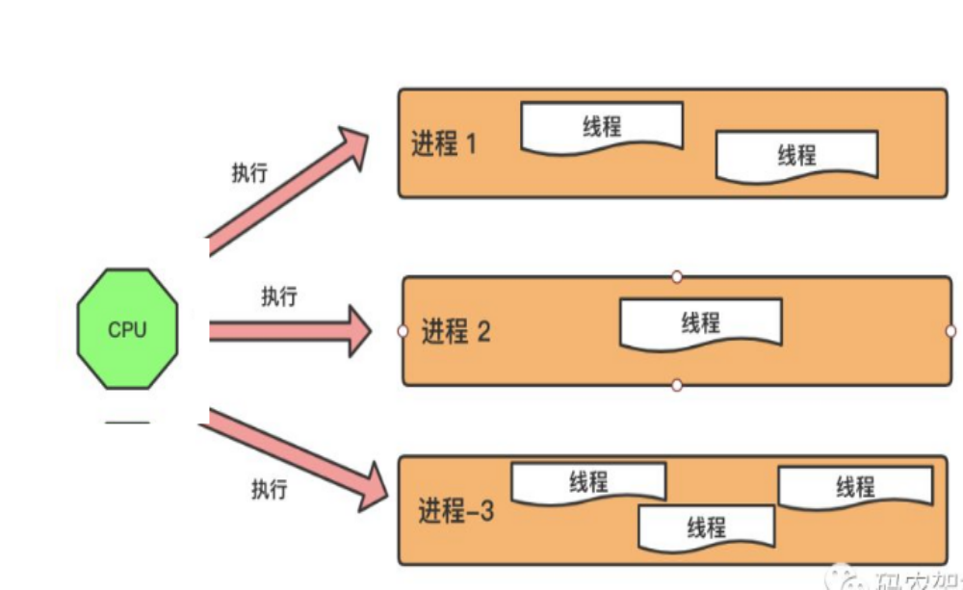
2.1 进程的基本概念
为什么引入进程？
第三次课

Slide 3
2.1.1 前趋图(Procedence Graph)
由多个结点构成的有向无循环图，称为前趋图。
前趋图可用于描述程序中操作间的关系。图中每个结点可以表示一条语句、一个程序段或进程。
若两个结点Pi、Pj，仅当Pi操作完成后，才能执行Pj结点的操作，称Pi，Pj之间存在前趋关系。表示为：Pi Pj。
前趋关系（Procedence Relation）是偏序：
第三次课

Slide 4
前趋图图例
2.1.1 前趋图(Procedence Graph)
P1
P2
P3
P4
直接前趋；直接后继；初始结点；终止结点；
={(P1,P2), (P1,P3), (P2,P3), (P2,P4), (P3,P4)}
第三次课

Slide 5
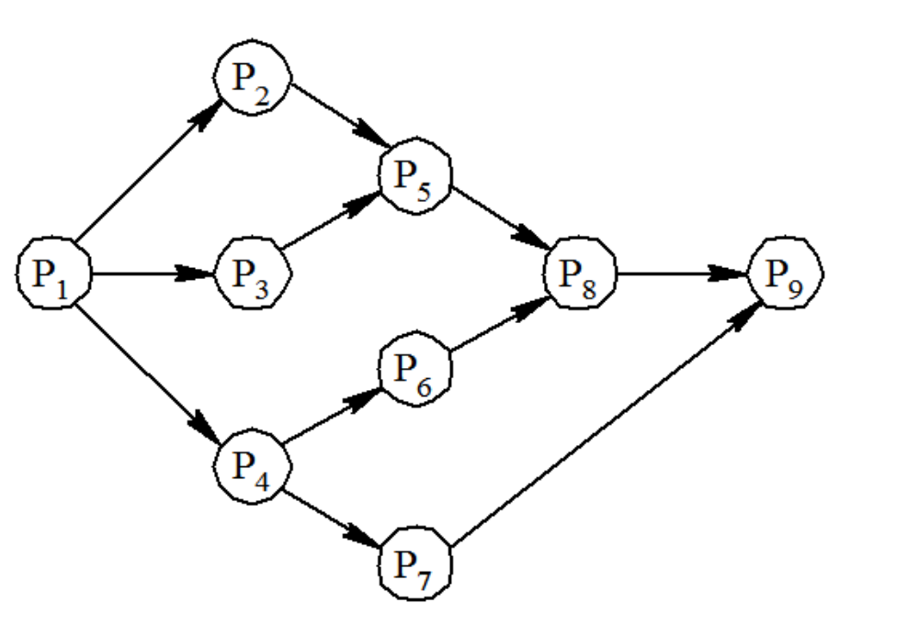
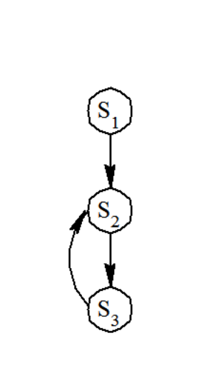
2.1.1 前趋图(Procedence Graph)
前趋图
具有循环的前趋图
第三次课

Slide 6
2.1.2 程序顺序执行
顺序执行包含两层含义：
对于多个用户程序来说，所有程序是依次执行的。（外部顺序性）
对于一个程序来说，它的所有指令是按序执行的。（内部顺序性）
第三次课

Slide 7
2.1.2 程序顺序执行
例1:
I1
C1
P1
I2
C2
P2
例2: S1: a∶=x+y;
S2: b∶=a-5;
S3: c∶=b+1;
第三次课

Slide 8
2.1.2 程序顺序执行
程序顺序执行的特征
（1）顺序性：
处理机的操作严格按照程序所规定的顺序执行，一系列严格按照程序规定的状态转移过程。
（2）封闭性：
程序是在封闭的环境下执行的。即
程序运行时独占全机资源，资源的状态（除初始态外）只有本程序才能改变它。
程序一旦开始执行，其执行结果不受外界影响。
（3）可再现性：
只要程序执行时的环境和初始条件相同，当程序重复执行时，都将获得相同的结果。
第三次课

Slide 9
2.1.3 程序的并发执行
  程序的并发执行就是一组在逻辑上互相独立的程序或程序段在执行过程中，其执行时间在客观上互相重叠，即一个程序段的执行尚未结束，另一个程序段的执行已经开始的这种执行方式。
  并发执行可进一步分为两种：
  多道程序系统的程序执行环境变化引起的多道程序的并发执行。
  某道程序的几个程度段中包含着一部分可以同时执行或顺序颠倒执行的代码。
第三次课

Slide 10
2.1.3 程序的并发执行
第三次课

Slide 11
例:表达式 (a+b)*(c+d)-e/f
2.1.3 程序的并发执行
设：P1=a+b，P2=c+d, P3=e/f, P4=P1*P2, P5=P4-P3
P1
P2
P4
P5
P3
第三次课

Slide 12
2.1.3 程序的并发执行
  并发表示：
  Parbegin
  S1;S2;...;Sn;
  Parend;
  说明：
  1、Parbegin/Parend可以嵌套；
  2、Si可为任何简单句、复合句和并发语句。编译时，编译程序为其设置一个进程。
第三次课

Slide 13
例:表达式 (a+b)*(c+d)-e/f
2.1.3 程序的并发执行
设：P1=a+b，P2=c+d, P3=e/f, P4=P1*P2, P5=P4-P3
Begin
parbegin
begin
parbegin
P1;P2
parend
P4;
end;
P3;
parend
P5;
end;
P1
P2
P4
P5
P3
第三次课

Slide 14
2.1.3 程序的并发执行
P1 M=account;
M=M+100;
account=M;
P2 N=account;
N=N+200;
account=N;
  P1和P2都执行完毕，可能出现几种运行结果？
  （间断执行，失去了封闭性，可再现性）
  总结：
  1、OS管理的实际上程序的执行过程
  2、并发执行环境下，程序已经不能表达程序的执行过程
  3、建立一个能够描述程序的执行过程并且能用来共享资源的基本单位。
第三次课

Slide 15
程序并发执行特征
2.1.3 程序的并发执行
  间断性:进程间可能存在的制约关系导致并发程序执行具有“执行-暂停-执行”的间断性执行的表现。
  失去封闭性：系统中存在多个执行的程序时，系统资源为多个并发程序共享。一个程序运行时，其执行环境受到其他程序执行的影响，失去封闭性。如共享CPU
  不可再现性：因为失去了封闭性，程序执行结果与程序执行的速度有关，从而程序的执行失去了可再现性。
第三次课

Slide 16
2.1.4 进程的基本概念
一、进程（Process)
进程是程序在一个数据集上的运行过程，是系统进行资源分配和调度的一个独立单位。
其它定义：
进程是程序的一次执行。
进程是一个程序及其数据在处理机上顺序执行时所发生的活动。
进程是进程实体的运行过程，是系统进行资源分配和调度的一个独立单位。
第三次课

Slide 17
2.1.4 进程的基本概念
一、进程（Process)
  从理论角度看，进程是对正在运行的程序过程的抽象；
  从实现角度看，是一种数据结构，目的在于清晰地刻划动态系统的内在规律，有效管理和调度进入计算机系统主存储器运行的程序。
第三次课

Slide 18
2.1.4 进程的基本概念
二、进程的6个特征
1、动态性：是一次运行过程，有生命周期；
2、并发性：可并发执行；
3、独立性：作为一个独立单位运行；
4、制约性：进程间由于对资源的争用而相互制约；
5、异步性：进程按照各自不可预知的速度向前推进；
6、结构特征：进程=程序+数据+PCB；
第三次课

Slide 19
三、进程和程序的关系和区别
2.1.4 进程的基本概念
1、进程是程序的执行，是动态的概念，有生命周期；
程序是一组指令的有序集合，是静态的永久存在；
2、进程组成：进程=程序+数据+PCB；
3、进程可并发执行；
4、进程可作为一个独立的单位运行，同时也是系统中独立获得资源和独立调度的基本单位；凡未建立进程的程序，都不能作为一个独立的单位运行；
5、一个程序可对应多个进程；
6、一个进程可包含多个程序。主程序进程执行时可调用其它程序，共同组成一次“活动”
第三次课

Slide 20
2.2 进程的描述
系统中需要有描述进程存在和能够反映其变化的物理实体，即进程的静态描述。
进程的静态描述由三部分组成：进程控制块PCB，有关程序段和该程序段对其进行操作的数据结构集。
进程控制块PCB包含了有关进程的描述信息、控制信息以及资源信息，是进程动态特征的集中反映。
系统根据PCB感知进程的存在和通过PCB中所包含的各项变量的变化，掌握进程所处的状态以达到控制进程活动的目的。
进程的PCB 是系统感知进程的唯一实体，常驻内存
第三次课

Slide 21
2.2.1 进程控制块
PCB中记录了操作系统所需的、用于描述进程当前情况以及控制进程运行的描述信息、控制信息和资源信息。
具体包括下述四方面的信息：
（1）进程标识符：内部标识符（进程号）；外部标识符（名）；
父进程标识及子进程标识；用户标识
（2）处理机状态：处理机状态信息主要由处理机的各种寄存器中的内容组成的。寄存器包括：通用寄存器、指令计数器、程序状态字（PSW）寄存器、用户栈指针。(保护、恢复现场)。
当处理机被中断时，这些信息都必须保存到PCB中，以便该进程重新执行时，能从断点继续执行。
第三次课

Slide 22
2.2.1 进程控制块
3）进程调度信息
在PCB中还存放一些与进程调度和进程对换有关的信息。包括：
进程状态 ，进程优先级，进程调度所需的其它信息，事件；
4）进程控制信息
程序和数据的地址——指程序和数据所在的内存或外存首地址；
进程同步和通信机制——如信号量、消息队列指针等，它们可能全部或部分地存放在PCB中；
资源清单——是一张列出了除CPU外的、进程所需的全部资源及已经分配到该进程的资源的清单；
链接指针——它给出本进程（PCB）所在队列中下一个进程的PCB的首址。
第三次课

Slide 23
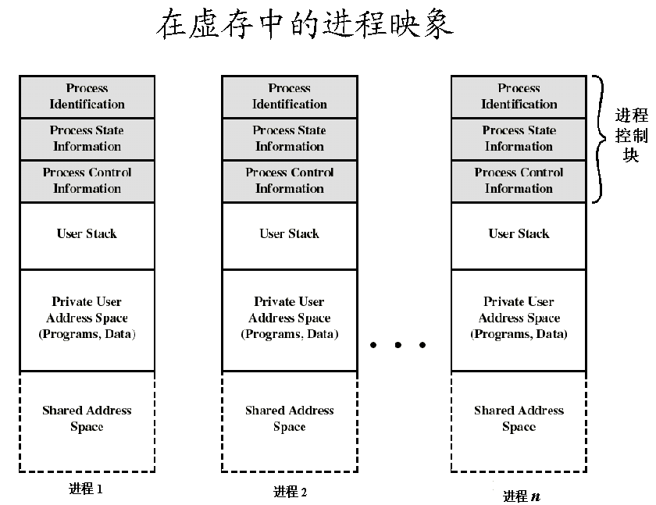
2.2.1 进程控制块
第三次课

Slide 24
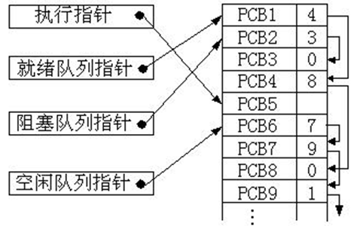
2.2.2 PCB的组织方式
1、链接方式：把具有同一状态的PCB，用其中的链接字链接成一个队列。形成：就绪队列、阻塞队列、空白队列等
第三次课

Slide 25
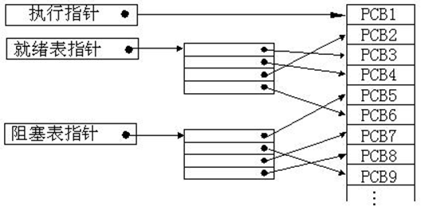
2、索引方式系统根据所有进程的状态建立几张索引表。如就绪索引表、 阻塞索引表等。索引表的首址记录在专用单元中；每个索引表的表目中，记录具有相应状态的某个PCB的首址。
2.2.2 PCB的组织方式
第三次课

Slide 26
2.3 进程的控制
2.3.1 进程的基本状态
（1）就绪（Ready）状态：当进程已分配到除CPU以外的所有资源后，只要再获得CPU，便可立即执行，进程这时的状态称为就绪状态。
（2）执行（Running）状态：进程已获得CPU，其程序正在执行。
（3）阻塞（Blocked）状态:正在执行的进程由于发生某事件而暂时无法继续执行时，便放弃处理机而处于暂停状态，亦即进程的执行受到阻塞，把这种暂停状态称为阻塞状态（或等待状态）。
第三次课

Slide 27
2.3 进程的控制
2.3.1 进程的基本状态
4）创建状态：
当一个新进程被创建时，系统已经为其分配了PCB,填写了进程标识等信息，但是该进程所必须的资源或其他信息如主存资源等尚未分配
此时的进程已经拥有了自己的PCB,但进程自身还未进入主存，即进程创建工作尚未完成，进程不能被调度执行，其所处的状态就是创建状态。
第三次课

Slide 28
2.3 进程的控制
2.3.1 进程的基本状态
5）终止状态：
当一个进程到达了自然结束点，或是出现了无法克服的错误，或是被操作系统所终结，或是被其他有终止权的进程所终结，它将进入终止状态。
进入终止状态的进程以后不能执行，但在操作系统中依然保留一个记录，其中保存状态码和一些计时统计数据，供其他进程收集。一旦其他进程完成了对终止状态进程的信息提取之后，操作系统将删除该进程。
第三次课

Slide 29
6）进程的挂起/解挂状态
2.3 进程的控制
2.3.1 进程的基本状态
一、设置原因
1、用户需要 ：中间结果与预期不符；
2、操作系统需要：系统某些功能故障；
3、系统负荷过重
4、父进程需要
5、对换的需要
二、设置挂起状态后进程状态的转换
设置挂起状态后，进程的就绪、阻塞状态分别分为：
就绪：活动就绪 Readya
静止就绪 Readys
阻塞：活动阻塞 Blockeda
静止阻塞 Blockeds
第三次课

Slide 30
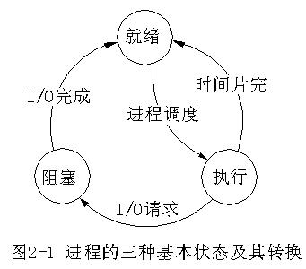
2.3 进程的控制
2.3.2 进程状态转换
第三次课

Slide 31
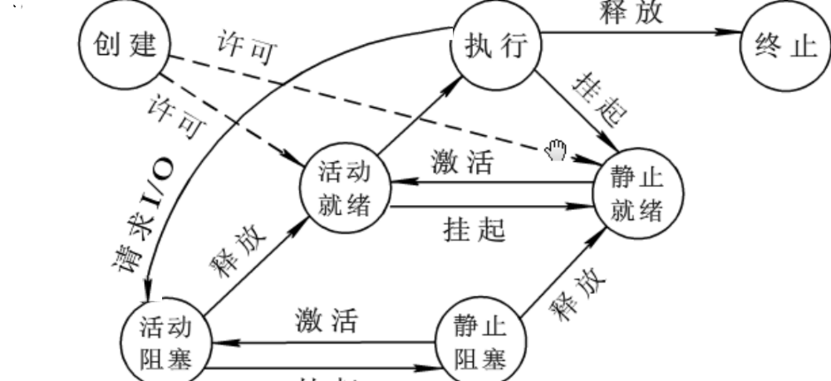
2.3 进程的控制
2.3.2 进程状态转换
图2-3 具有创建、终止和挂起状态的进程状态图
第三次课

Slide 32
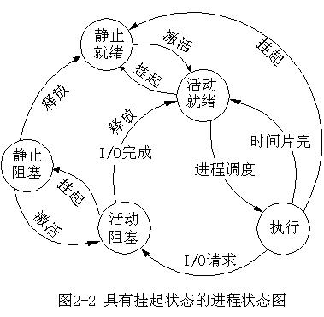
2.3 进程的控制
2.3.2 进程状态转换
第三次课

Slide 33
2.3.3 进程控制原语
2.3 进程的控制
进程控制就是系统使用一些具有特定功能的程序段来创建、撤销进程以及完成进程各状态件的转换，从而达到多进程高效率地并发执行和协调，实现资源共享的目的。
把系统态下执行的某些具有特定功能的程序段称为原语，原语有指令级和功能级的（程序段)。这两类原语都在系统态下执行，完成某个系统管理所需要的功能和被高层软件调用。
在操作系统中，通常把进程控制用程序段做成原语。用于进程控制的原语有创建、撤销阻塞和唤醒原语。
第三次课

Slide 34
2.3.3 进程控制原语
2.3 进程的控制
2.3.3.1 进程创建原语create（）
由系统程序模块统一创建，例如在批处理系统中，由操作系统的作业调度程序作业创建相应的进程以完成用户作业所要求的功能。
由父进程创建，例如在层次结构的系统中，父进程创建子进程以完成并行工作。父进程创建的进程之间则存在隶属关系，且互相构成树型结构的家族关系。属于某个家族的一个进程可以继承其父进程所拥有的资源。
无论是哪一种方式创建进程，在系统生成时，都必须由操作系统创建一部分承担系统资源分配和管理工作的系统进程,通过调用创建原语实现。
第三次课

Slide 35
2.3.3 进程控制原语
2.3 进程的控制
2.3.3.1 进程创建过程
（1）申请空白PCB；
（2）为新进程分配资源。主要是内存空间。
（3）初始化PCB。包括：
初始化标识信息
初始化处理机状态信息
初始化处理机控制信息：
程序计数器，
堆栈指针等进程状态——就绪或静止就绪、优先级等、
（4）将新进程插入就绪队列
第三次课

Slide 36
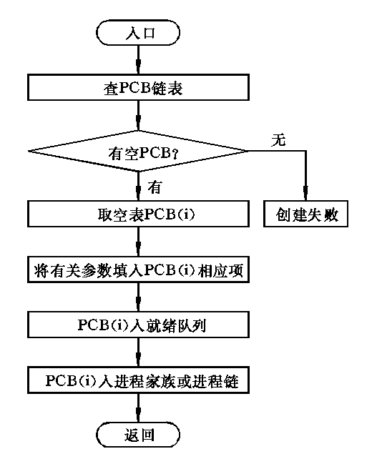
2.3.3 进程控制原语
2.3 进程的控制
2.3.3.1 进程创建过程
图2.3 进程创建原语流程图
第三次课

Slide 37
2.3.3 进程控制原语
2.3.3.1 进程创建过程
    Create (s0,m0,pi) {
    p=Get_New_PCB(); //分配新的PCB
    pid=Get_New_PID(); //分配进程的PID
    p—>ID=pid; //设置进程的PID
    p->CPU_State=s0; //CPU的状态
    p ->Memory=m0; //内存
    p ->Priority=pi; //优先级
    p ->Status.Type=‘Ready’; //进程状态
    p ->Status.List=RL; //进程队列
    ……………………
    Insert(RL,p); //将进程p插入就绪队列
    Scheduler(); //调度程序
第三次课

Slide 38
2.3.3 进程控制原语
2.3.3.2 进程终止原语kill( )
一、引起进程终止的事件
  1、正常结束；
  2、异常结束：越界错误、特权指令错、算术运算错等；
  3、外界干预：操作员或操作系统干预、父进程干预；
二、进程的终止处理
  进程被终止时，应将该进程撤销，以便及时释放出它所占用的资源。撤销原语有两种策略：
    1、撤消一个具有指定标识符的进程；
    2、撤消一个进程及该进程的所有子孙进程；
  系统设置被撤消进程状态标识Sched:
  Sched=True;被撤消进程原处于运行状态；
  Sched=False;被撤消进程原处于非执行状态；
问题：被撤消进程在上述两种不同状态的撤消有何区别？
第三次课

Slide 39
2.3.3 进程控制原语
2.3 进程的控制
2.3.3.4 进程终止过程
（1）根据终止进程标识符n,找PCB；
（2）若该进程正在执行，终止，设调度标志为真；
（3）撤消其所有子孙；
（4）回收所有资源，归还父进程或系统；
（5）将PCB移出原所在队列；
。
第三次课

Slide 40
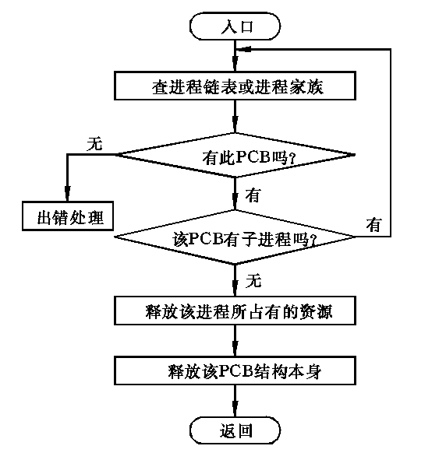
2.3.3 进程控制原语
2.3 进程的控制
2.3.3.4 进程终止过程
图2.3 进程终止原语流程图
第三次课

Slide 41
2.3.3 进程控制原语
2.3 进程的控制
2.3.3.4 进程终止过程
  Destroy ( pid ){
  P=Get_PCB(pid); //获取进程控制块
  Kill_Tree(p); //删除整个进程树
  Scheduler(); //调度器
  }
第三次课

Slide 42
2.3.3 进程控制原语
2.3 进程的控制
2.3.3.5 进程阻塞原语Block（）
一、引起进程阻塞的事件
  1、请求系统服务
  2、启动某种操作
  3、新数据尚未到达
  4、无新工作可做
第三次课

Slide 43
2.3.3 进程阻塞原语Block（）
2.3 进程的控制
二、进程阻塞过程
调用阻塞原语block把自己阻塞。（主动行为）
阻塞（block）过程：
1）立即停止执行；
2）把PCB中进程状态由“执行”改为“阻塞”；
3）将PCB插入具有相同事件的阻塞队列；
4）转进程调度程序，将处理机分配给某个就绪进程，并进行进程切换——保留被阻塞进程的处理机状态（在PCB中），再按新进程的PCB中处理机状态设置CPU的环境。
第三次课

Slide 44
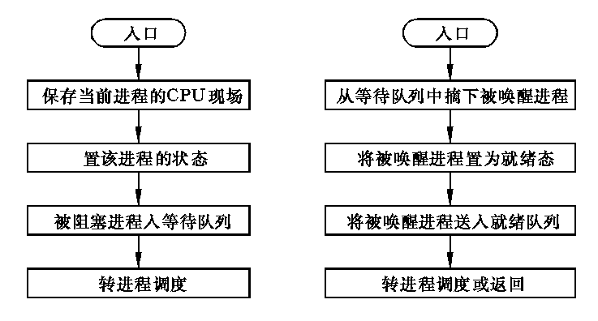
2.3.3 进程控制原语
2.3 进程的控制
2.3.3.5 进程阻塞过程
图2.4 进程阻塞原语流程图
第三次课

Slide 45
2.3.3 进程控制原语
2.3 进程的控制
2.3.3.5 进程阻塞过程
    Block( ) {
    p=Get_PCB(); //获取当前进程的进程控制块
    s=p->Status.Type; //保存当前进程的状态
    cpu=p->Processor_ID; //处理机状态
    p->CPU_State=Interrupt(cpu); //保存处理机现场
    p->Status.Type=‘Blocked’； //将进程的状态改为阻塞
    Insert(BL,p); //将进程插入等待队列
    Scheduler();
    }
第三次课

Slide 46
2.3 进程的控制
2.3.3.6 进程唤醒原语wakeup()
当等待队列中的进程所等待的事件发生时，等待该事件的所有进程都将被唤醒。
唤醒一个进程有两种方法：
系统进程唤醒和事件发生进程唤醒。当由系统进程唤醒等待进程时，系统进程统一控制事件的发生并将“事件发生”这一消息通知等待进程。从而使得该进程因等待事件已发生而进入就绪队列。由事件发生进程唤醒时，事件发生进程和被唤醒进程之间是合作关系。
唤醒原语既可被系统进程调用，也可被事件发生进程调用
调用唤醒原语的进程为唤醒进程。
第三次课

Slide 47
2.3 进程的控制
2.3.3.6 进程唤醒过程
调用唤醒原语wakeup( )，将等待事件的进程唤醒。
1）将被唤醒进程的PCB从阻塞队列移出；
2）将其PCB中进程状态由“阻塞”改为“就绪”；
3）将改PCB插入到就绪队列中。
在把被唤醒进程送入就绪队列之后，唤醒原语既可以返回原调用程序，也可以转向进程调度，以便让调度程序有机会选择一个合适的进程执行
第三次课

Slide 48
2.3 进程的控制
2.3.3.6进程唤醒过程
图2.5 进程唤醒原语流程图
第三次课

Slide 49
2.3 进程的控制
2.3.3.6进程唤醒过程
    Wakeup( pid ) {
    P=Get_PCB(pid); //获取进程控制块
    Remove(p->Status.List,p); //从阻塞队列中移出进程p
    p->Status.Type=‘Ready’; //进程的状态改为就绪
    Insert (RL,p); //将进程插入到就绪队列
    Scheduler (); //调度程序
    }
第三次课

Slide 50
【思考题】
2.3 进程的控制
1、如果系统中有N个进程，运行的进程最多几个，最少几个；就绪进程最多几个最少几个；等待进程最多几个，最少几个？
2.有没有这样的状态转换，为什么？
等待—运行； 就绪—等待
3. 一个状态转换的发生，是否一定导致另一个转换发生，列出所有的可能
4. 举3个日常生活中类似进程的例子
第三次课

Slide 51
【思考题】
2.3 进程的控制
1.下面对进程的描述中，不正确的是 [ ]
A.进程是动态的概念 B.进程执行需要处理机
C.进程是有生命周期的 D.进程是指令的集合
2.下面的进程状态变化中，（ ）变化是不可能能发生的。
A.运行→就绪 B.运行→等待
C.等待→运行 D.等待→就绪
3.分配到必要的资源并获得处理机时的进程状态是（ ）。
A.就绪状态 B.执行状态
C.阻塞状态 D.撤销状态
第三次课

Slide 52
【思考题】
2.3 进程的控制
1、程序并发执行时为什么会失去封闭性和可再现性？
2、为什么引入进程？试比较进程和程序？
3、试说明PCB的作用，为什么说PCB是进程存在的唯一标志？
4、说明进程在三个基本状态之间转换的典型原因。
第三次课

Slide 53
2.4 进程的互斥和同步
第四次课

Slide 54
2.4.1 进程间的制约关系
多道系统中，由于进程间的相互联系及资源共享，使进程间可能存在两种形式的制约关系：
间接制约/互斥关系；
直接制约/同步关系；
第四次课

Slide 55
2.4.1 进程间的制约关系
例1：资源共享所引起的制约（间接制约）
P1 M=account;
M=M+100;
account=M;
P2 N=account;
N=N+200;
account=N;
例2：系统中只有一台打印机，进程p1，p2都需要使用打印机，进程使用之前先要提出申请，一旦系统将打印机分配给它，就一直由它独占使用，其它申请使用打印机的进程则必须等待。
问题：受间接制约的类中各程序段在执行顺序上是任意 的？即逻辑上是完全独立的？
谁先向系统提出申请，谁就先执行
第四次课

Slide 56
2.4.2 进程互斥
互斥的基本定义
在一段时间内只允许一个进程访问的资源，即仅当一个进程访问完并释放该资源后，才允许另一个进程访问的资源，称为临界资源或独占资源。临界资源可以是硬件，也可以是软件，变量、数据、表格等。
临界资源：
把不允许多个并发进程交叉执行的一段程序称为临界部分（critical section ）或临界区（critical region）。临界区也可以被称为访问临界资源的那段程序。
临界区：
第四次课

Slide 57

2.4.2 进程互斥
进程互斥的定义：
一组并发进程中的一个或多个程序段，因共享某一临界资源而导致它们必须以一个不允许交叉执行的单位执行。
也就是说，不允许两个以上的共享该临界资源的并发进程同时进入临界区，这种制约关系称为进程的互斥
第四次课

Slide 58
2.4.2 进程互斥
临界区是对某一临界资源而言的，对于不同临界资源的临界区，它们之间不相交，所以不必互斥地执行，而相对于同一临界资源的若干个临界区，则必须互斥的进入，即对临界资源的操作必须互斥地执行。
例如有程序段A、B是关于变量X的临界区，而C、D是关于变量Y的临界区，那么，A、B之间( 需要？不需要？）互斥执行，C、D之间( 需要？不需要？）互斥执行，而A与C、B与D之间( 需要？不需要？）互斥执行。
第四次课

Slide 59


2.4.2 进程互斥
怎么解决互斥问题？
P1 codesection11;
P2 codesection21;
print;
print;
codesection12;
codesection22;
两个关键问题：
1）进入临界区前检测可以进入？
2）如不可以，则不能进入临界区；如可以，则上锁，进入临界区;
锁有好有坏，什么样的锁是把好锁？
第四次课

Slide 60
2.4.2 进程互斥
互斥执行的原则
一组并发进程互斥执行时必须满足如下准则：
(1) 当无进程处于临界区时，表明临界资源处于空闲状态，应允许一个请求进入临界区的进程立即进入自己的临界区，以便有效地利用临界资源。
(2) 当已有进程进入临界区时，表明临界资源正在被访问，因而其他试图进入临界区的进程必须等待，以保证对临界资源的互斥访问。
(3) 当进程不能进入自己的临界区时，应立即释放处理机，以免进程陷入“忙等”。——不忙碌等待。
(4) 对要求访问临界资源的进程，应保证在有限的时间内能进入自己的临界区，以免陷入“死锁”状态。——不死等。不互相阻塞。
空闲让进：
忙则等待：
让权等待：
有限等待：
第四次课

Slide 61
软件方法解决进程互斥问题
2.4.2 进程互斥
方法一 (peterson算法） 设置标志位flag[i]来标识Pi是否在临界段中，flag[i] 初值为false，表示Pi未使用临界资源。
Pi结构：
while (flag[j]) do skip;
flag[i]=true;
critical section;
flag[i]:=false;
remainder section;
问题：
当flag[i], flag[j] 为false时，Pi, Pj 同时都想使用该临界资源，会怎样？
第四次课

Slide 62
方法二
2.4.2 进程互斥
软件方法解决进程互斥问题
设一整型变量turn来标识何进程可进入临界区。初值设为：turn=i。
Pi结构： while turn<>i do skip;
critical section;
turn:=j;
remainder section;
问题：若Pj未进入，而Pi还想进入时，会怎样？
第四次课

Slide 63
硬件方法解决互斥问题
2.4.2 进程互斥
硬件指令的特点：指令操作仅需一个指令周期。
一、检测和设置指令TS(Test-and-Set)
描述：function TS(var lock: Boolean ):Boolean;
begin
TS:=lock;
lock:=true;
end
lock:为临界段设置的公共变量。Lock=false时，表示该资源空闲。
第四次课

Slide 64
利用TS实现进程互斥
2.4.2 进程互斥
硬件方法解决互斥问题
  process Pi
  { while TS(lock) do skip;
  critical section;
  lock:=false;
  remainder section;
  }
第四次课

Slide 65

信号量机制
2.4.2 进程互斥
信号量机制是1965年，由荷兰计算机科学家Dijkstra提出的同步方法。
信号量：仅能由互斥控制原语对其进行操作的整型变量。
互斥控制原语：P/wait操作；
V/signal操作；
信号量机制目前已经发展成多种类型，主要有：整型、记录型和信号量集机制。
第四次课

Slide 66
整型信号量机制（经典）
2.4.2 进程互斥
信号量机制
信号量说明： var s: semaphore;
原语描述
wait(s): while s<=0 do skip;
s:=s-1;
signal(s): s:=s+1;
按用途，信号量可分为两大类：
  1、二元信号量：用作互斥变量，初值为1；
  2、一般信号量：用于一般同步，初值为共享资源初始数量；
第四次课

Slide 67
二、利用整型信号量实现进程互斥
2.4.2 进程互斥
信号量机制
整型信号量机制（经典）
Var mutex:semaphore:=1;
begin
parbegin
P1: repeat P2: repeat
wait(mutex); wait(mutex);
critical section; critical section;
signal(mutex); signal(mutex);
remainder section; remainder sect;
until false; until false;
parend
end
第四次课

Slide 68
记录型信号量机制（计数型）
信号量机制
引入目的：克服整型信号量机制存在的“忙等” (Busy waiting)现象，有效地提高资源的利用率。
结构描述：type semaphore=record
value:integer;
L:list of process;
end
procedure wait(s);
{semaphore s;
s.value =s.value-1;
if s.value<0
then { insert(caller,s.L);
block(caller); }
}
procedure signal(s);
{semaphore s;
s.value =s.value+1;
if s.value<=0
then { remove(s.L,id);
wakeup(id); }
}
第四次课

Slide 69
信号量的物理意义
信号量机制
记录型信号量机制（计数型）
Wait(s)操作：
1）请求分配一个S代表的资源，执行s.value-1；
2）若s.value<0，表示系统已无该类资源，申请者阻塞。此时， |s.value|表示该信号量上阻塞的进程数；
Signal(s)操作：
1）进程释放一个S代表的资源，执行s.value+1；
2）若s.value<=0，表示尚有进程因等待S代表的资源而处于阻塞状态，所以应唤醒其中之一。
第四次课

Slide 70
二、利用信号量实现进程互斥
2.4.2 进程互斥
信号量机制
Var mutex:semaphore:=1;
begin
parbegin
P1: repeat P2: repeat
wait(mutex); wait(mutex);
critical section; critical section;
signal(mutex); signal(mutex);
remainder section; remainder sect;
until false; until false;
parend
end
第四次课

Slide 71
信号量集机制
2.4.2 进程互斥
问题的引入
假定有两个进程A和B，它们都要求访问共享临界数据D和E。为此，可为这两个数据分别设置用于互斥的信号量Dmutex和Emutex，并令它们的初值都是1。相应地，在两个进程中都要包含两个对Dmutex和Emutex的操作，即
process A: process B:
wait (Dmutex); wait(Emutex);
wait (Emutex); wait(Dmutex);
若进程A和B按下述次序交替执行wait操作，会出现什么情况？
process A: wait(Dmutex);
process B: wait(Emutex);
process A: wait(Emutex);
process B: wait(Dmutex);
第四次课

Slide 72
信号量集机制
2.4.2 进程互斥
一、AND型信号量集机制
称为同时wait操作，即swait(simultaneous wait)。目的：避免死锁。定义如下：
swait(s1,s2,...,sn) ssignal(s1,s2,...,sn)
if s1>=1 and...sn>=1 for i:=1 to n do
then for i:=1 to n do si:=si+1;
si=si-1; 唤醒等待si进程；
endfor endfor;
else
将进程插入第一个不满足
的si队列，重新执行swait操作；
endif
第四次课

Slide 73
一般信号量机制
2.4.2 进程互斥
信号量集机制
一次可给进程分配多种临界资源，且同类临界资源一次可分配多个。
swait(s1,t1,d1,...,sn,tn,dn) ssignal(s1,d1;...,sn,dn)
if s1>=t1 and...sn>=tn for i:=1 to n do
then for i:=1 to n do si:=si+di;
si=si-di; 唤醒等待si进程；
endfor endfor;
else
将进程插入第一个不满足
的si队列，重新执行swait操作；
endif
第四次课

Slide 74
三、一般信号量集的几种特殊情况
2.4.2 进程互斥
信号量集机制
一般信号量机制
(1) swait(s,d,d): 不设下限;
(2) swait(s,1,1): 蜕化为wait(s);
(3) swait(s,1,0): 成为可控开关：
s>=1时，所有进程都可进入；
s=0时，阻止所有进程进入；
第四次课

Slide 75

2.4.3 进程同步
直接制约
例1.
例2.公共汽车中的司机和售票员。
司机 P1 售票员 P2
while (true) while (true) { {
启动车辆； 关门；
正常运行； 售票；
到站停车； 开门；
} }
第四次课

Slide 76
2.4.3 进程同步
一组在异步环境下的并发进程，各自的执行结果互为对方的执行条件，从而限制各进程的执行速度的过程称为并发进程间的直接制约。
这里异步环境主要指各并发进程的执行起始时间的随机性和执行速度的独立性。
第四次课

Slide 77
2.4.3 进程同步
把异步环境下的一组并发进程，因直接制约而互相发送消息而进行互相合作、互相等待，使得各进程按一定的速度执行的过程称为进程间的同步。
具有同步关系的一组并发进程称为合作进程，合作进程间互相发送的信号称为消息或事件。
互斥与同步的区别：进程互斥时它们的执行顺序可以是任意的。问题：进程同步时执行顺序可以任意吗？
第四次课

Slide 78
2.4.3 进程同步
如何高效地处理直接制约，能正确发送或接收，不空等？
进程发送或接收之前检测下是否具备发送或接收的条件，具备则开始往下执行，否则阻塞进入等待状态。
这个前提由谁发出？对方进程
可以执行的条件？（对方发来的告知消息或对应的资源）
一种最为简单和直观的方法是直接制约的进程互相给对方进程发送执行条件已经具备的信号。
第四次课

Slide 79
2.4.3 进程同步
信号量解决同步问题
可以把各进程之间发送的消息（或对应的资源）作为信号量看待。
与进程互斥时不同的是，这里的信号量只与制约进程及被制约进程有关而不是与整组并发进程有关。因此，称该信号量为私用信号量。
一个进程Pi的私用信号量Semi是从制约进程发送来的进程Pi的执行条件所需要的消息。
与私用信号量相对应，称互斥时使用的信号量为公用信号量。
第四次课

Slide 80
2.4.3 进程同步
信号量解决同步问题
有了私用信号量的概念，可以使用Ｐ，Ｖ原语操作实现进程间的同步。
利用Ｐ，Ｖ原语实现进程同步的方法与利用wait和signal过程时相同，也是分为三步：
（1）首先为各并发进程设置私用信号量
（2）然后为私用信号量赋初值
（3）最后利用Ｐ，Ｖ原语和私用信号量规定各进程的执行顺序。
第四次课

Slide 81
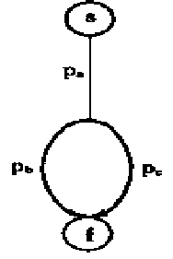
2.4.3 进程同步
1）合作进程的执行次序
例题4-1：进程pa,pb,pc为一组合作进程，其进程流图如右图所示，使用信号量机制来实现这三个进程的同步。
分析：
从图可以看出，进程pb、pc只有在进程pa执行完成以后才能执行，进程pb、pc可以并发执行。
为确保这三个进程的执行顺序，设两个同步信号量SB、SC分别表示进程pb和pc能否开始执行，其初值均为０。
第四次课

Slide 82
2.4.3 进程同步
void pb()
{
wait(SB);
……
}
main( )
{
semaphore SB=SC=0;
cobegin
pa();
pb();
pc();
coend;
}
void pa()
{
……
signal(SB);
signal(SC);
}
void pc()
{
wait(SC);
……
}
第四次课

Slide 83
2.4.3 进程同步
（2）共享缓冲区的进程的同步
例题4-2：设某计算进程cp和打印进程iop共用一个单缓冲区（如右图所示）。其中，cp进程负责不断地计算数据并送入缓冲区buffer中，iop进程负责不断地从缓冲区buffer中取出数据去打印。
cp
iop
缓冲区buffer
分析：cp、iop必须遵守以下同步规则：
（1）当cp进程把计算结果送入缓冲区buffer时，iop进程才能从缓冲区buffer中取出结果去打印 。
（2）当iop进程把缓冲区buffer中的数据取出打印后，cp进程才能把下一个计算结果送入缓冲区buffer中。
第四次课

Slide 84
2.4.3 进程同步
void cp( ) {
while (计算未完成)
{
得到一个计算结果；
wait(bufempty);
将计算结果送缓冲区buffer中；
signal(buffull);
}
}
void iop( ) {
while (打印工作未完成)
{
wait (buffull);
从缓冲区buffer中取出信息；
signal ( bufempty);
打印输出结果；
}
}
main ( )
{
semaphore buffull=0;
semaphore bufempty=1;
cobegin
cp( );
iop( );
coend;
}
第四次课

Slide 85
2.5 经典进程的互斥和同步问题
生产者-消费者问题
读者-写者问题
哲学家进餐问题
理发师问题
通过对这些问题的研究和学习，可以帮助我们更好地理解进程互斥和同步概念及实现方法。
第五次课

Slide 86
2.5.1 生产者-消费者问题
生产者-消费者问题从特殊到一般(从易到难)可以分3种形式：
▲一个生产者、一个消费者、一个缓冲区的问题；
▲一个生产者、一个消费者、n个缓冲区的问题；
▲ k个生产者、m个消费者、n个缓冲区的问题；
先介绍最简单的P-C问题
第五次课

Slide 87
最简单的生产者-消费者问题
缓冲区
一个生产者、一个消费者、一个缓冲区的问题如右图所示。
P
C
当缓冲区空时，生产者可将产品存入缓冲区；当缓冲区满时，生产者必须等待 (阻塞)，待消费者取走产品后将其唤醒后，才能将产品存入。
当缓冲区满时，消费者可从缓冲区取出产品进行消费；当缓冲区空时，消费者必须等待(阻塞)，待生产者存入产品后将其唤醒后，才能再从缓冲区取产品。
第五次课

Slide 88
最简单的生产者-消费者问题
一个生产者、一个消费者、一个缓冲区的生产者-消费者问题的算法描述如下所示：
semaphore empty,full;
empty=1;full=0;
parbegin
process Producer:
{ ...
produce an item in nextp;
wait(empty);//测试
buffer=nextp;
signal(full);//通知消费者
}
process Consumer:
{
wait(full); //测试
nextc=buffer;
signal(empty); //通知生产者
consume the item in nextc;
}
parend
第五次课

Slide 89
生产者-消费者问题的第二种特殊情况
一个生产者、一个消费者、n个缓冲区的P-C问题
empty=n
循环缓冲区
full=0
P
0
1
2
3
4
5
…
n-1
C
为生产者设置一个资源信号量empty，其初值为生产者的可用资源数(空缓冲区的个数)n，即empty=n。
为消费者设置一个资源信号量full，其初值为消费者的可用资源数(满缓冲区的个数)0，即full=0。
第五次课

Slide 90
semaphore empty,full;
empty=n;full=0;
int in=0,out=0; //下标
parbegin
process Producer:
{ ...
produce an item in nextp;
wait(empty);//测试
buffer[in]=nextp;
in=(in+1)%n;
signal(full);//通知消费者
}
与前不同
第五次课

Slide 91
process Consumer:
{
wait(full); //测试
nextc=buffer[out];
out=(out+1)%n;
signal(empty); //通知
consume the item in nextc;
}
parend
第五次课

Slide 92
生产者-消费者问题的一般形式
下面介绍生产者-消费者问题一般形式：k个生产者、m个消费者、n个缓冲区的问题。
一般形式的生产者-消费者问题的图示如下：
生产者
消费者
P1
P2
P3
P_{K}
n个缓冲区的循环缓冲
C1
C2
C3
C_{m}
0 1 2 3 4 5 … n-1
…
…
图2-5 生产者-消费者问题示意图
第五次课

Slide 93
生产者-消费者问题可描述如下：
semaphore mutex,empty,full ;
item buffer[n] ;
int in = 0，out = 0 ；
mutex.value = 1;
empty.value=n；
full.value=0;
初始化
第五次课

Slide 94
parbegin //并发执行开始
process producer_{i} (i=1,2,…,k) //生产者进程
{
item nextp ；
while (true)
{ …
produce an item nextp；
…
wait(empty) ; //测试
wait(mutex); //互斥
buffer[in] = nextp ；
in = (in + 1)% n ；
signal(mutex) ;//成对
signal(full) ; //交叉成对
}
}
第五次课

Slide 95
process consumer_{j} (j=1,2,…,m）
{ item nextc ；
while (true) {
wait(full);
wait(mutex);
nextc = buffer[out] ；
out = (out + 1)% n ；
signal(mutex);
signal(empty);
consume the item in nextc ;
}
}
parend //并发执行结束

Slide 96
2.5.2 哲学家进餐问题
Dijkstra提出并解决的哲学家就餐问题是经典的进程同步问题。哲学家就餐问题描述如下：
f3
P3
P2
有5个哲学家共用一张圆桌，分别坐在周围的5张椅子上，在圆桌上有5个碗和5只筷子，他们的生活方式是交替地进行思考和进餐。平时，每个哲学家进行思考，饥饿时便试图拿起其左右最靠近他的筷子，只有在他拿到两只筷子时才能进餐。进餐完毕，放下筷子继续思考。图2-7是其示意图。
f4
f2
P4
P1
f0
f1
P0
图2-7 哲学家进餐问题
第六次课

Slide 97
利用记录型信号量解决哲学家进餐问题
(1) 拿起左、右筷子；
(2) 吃面条；
(3) 放下左、右筷子；
(4) 思考问题；
(5) 返回(1)。
每个哲学家算法流程为
桌子上的筷子f0，f1，…，f4是临界资源，应互斥使用，可用一个信号量表示一只筷子，5只筷子的5个信号量构成信号量数组，所有信号量的初值均为1。
semaphore chopstick[5] ；
chopstick[0].value=chopstick[1].value=1;
chopstick[2].value=chopstick[3].value=1 ;
chopstick[4].value=1 ;
初始化
第六次课

Slide 98
哲学家P_{i}(i=0,1,2,3,4)的活动可描述如下：
parbegin
process P_{i} (i = 0，1，2，3) //前4个哲学家
{
while (true)
{ wait (chopstick[i])； //拿起左边筷子
wait (chopstick[i + 1])； //拿起右边筷子
eating ； //吃面条
signal (chopstick[i])； //放下左边筷子
signal (chopstick[i+1])； //放下右边筷子
thinking ； //思考
}
}
第六次课

Slide 99
process P₄ //第5个哲学家
{
while (true)
{ wait (chopstick[4])； //拿起左边筷子
wait (chopstick[0])； //拿起右边筷子
eating ； //吃面条
signal (chopstick[4])； //放下左边筷子
signal (chopstick[0])； //放下右边筷子
thinking ； //思考
}
}
parend
此算法虽然能保证相邻哲学家对筷子的访问互斥，但可能引起？。(Why?)
第六次课

Slide 100
对上述哲学家就餐问题算法的死锁问题，可采取下面几种解决方法之一：
至多允许4个哲学家同时取左边的筷子，这样能至少保证一个哲学家能就餐，并在用毕后释放他用过的两只筷子，从而使更多的哲学家能够进餐。
仅当哲学家左右两只筷子均可用时，才允许他拿起筷子进餐。
规定奇数号哲学家先拿左边筷子，然后再拿右边筷子；而偶数号哲学家先拿右边筷子，然后再拿左边筷子。
规定每个哲学家先拿序号小的筷子——按序号分配。
同一时间最多允许1个哲学家进餐(即进餐互斥)。此算法并发程度最差。
第六次课

Slide 101
解决哲学家就餐问题算法的死锁问题的方法之一：
规定至多允许4个哲学家同时取左边的筷子。
semaphore chopstick[5], S；
chopstick[0].value=chopstick[1].value=1;
chopstick[2].value=chopstick[3].value=1 ;chopstick[4].value=1 ;
S.value=4; //最多允许4个哲学家同时拿筷子
// 以下是5个哲学家进程代码的统一写法
process Pi( ) (i = 0, 1, 2, 3, 4) //第i个哲学家进程
{
while (true)
{
wait (S); // 看看是否允许拿筷子
wait (chopstick[i])； //拿起左边筷子
wait (chopstick[(i+1)%5])； //拿起右边筷子
eating ； //吃面条
signal (chopstick[i])； //放下左边筷子
signal (chopstick[(i+1)%5])； //放下右边筷子
signal (S);
thinking ； //思考
}
}

Slide 102
解决哲学家就餐问题算法的死锁问题的方法之一：
规定至多允许4个哲学家同时取左边的筷子。
semaphore chopstick[5], S；
chopstick[0].value=chopstick[1].value=1;
parbegin // 5个哲学家进程并发执行
P0( );
P1( );
P2( );
P3( );
P4( );
parend
第六次课

Slide 103
解决哲学家就餐问题算法的死锁问题的方法之二：
用AND信号量机制。
// 初始化
semaphore chopstick[5] ；
chopstick[0].value=chopstick[1].value=1;
chopstick[2].value=chopstick[3].value=1 ;
chopstick[4].value=1 ;
parbegin
//以下是5个哲学家进程代码的缩写，代表5段代码
process Pi( ) (i=0, 1, 2, 3, 4)
{
while (true)
{
int j=(i+1)%5;
Swait (chopstick[i],chopstick[j])；//拿起左右筷子
eating ; //吃面条
Ssignal(chopstick[i],chopstick[j]); //放下左右筷子
thinking ; //思考
}
}
parend

Slide 104
解决哲学家就餐问题算法的死锁问题的方法之三：
奇数号哲学家先拿左边筷子，然后再拿右边筷子；而偶数号哲学家先拿右边筷子，然后再拿左边筷子。
semaphore chopstick[5] ；
chopstick[0].value=chopstick[1].value=1;
chopstick[2].value=chopstick[3].value=1 ;
chopstick[4].value=1 ;
parbegin
// 以下是3段代码的缩写，代表3个进程
process Pi( ) (i = 0, 2, 4) //偶数号哲学家的活动
{
while (true)
{
int j=(i+1)%5;
wait (chopstick[j])； //拿起右边筷子
wait (chopstick[i])； //拿起左边筷子
eating ； //吃面条
signal (chopstick[j])； //放下右边筷子
signal (chopstick[i])； //放下左边筷子
thinking ； //思考
}
}

Slide 105
解决哲学家就餐问题算法的死锁问题的方法之三：
奇数号哲学家先拿左边筷子，然后再拿右边筷子；而偶数号哲学家先拿右边筷子，然后再拿左边筷子。
// 以下是2段代码的缩写，代表2个进程
process Pi( ) (i=1, 3) //奇数号哲学家的活动
{
while (true)
{ wait (chopstick[i])； //拿起左边筷子
wait (chopstick[i+1])； //拿起右边筷子
eating ； //吃面条
signal (chopstick[i])； //放下左边筷子
signal (chopstick[i+1])； //放下右边筷子
thinking ； //思考
}
}
parend
第六次课

Slide 106
解决哲学家就餐问题算法的死锁问题的方法之三：
奇数号哲学家先拿左边筷子，然后再拿右边筷子；而偶数号哲学家先拿右边筷子，然后再拿左边筷子。
semaphore chopstick[5] ；
chopstick[0].value=chopstick[1].value=1;
chopstick[2].value=chopstick[3].value=1 ;
chopstick[4].value=1 ;
parbegin
// 以下是4段代码的缩写，代表4个进程
process Pi( ) (i = 0, 1, 2, 3) //前4个哲学家
{
while (true)
{
wait (chopstick[i]); //拿起左边筷子
wait (chopstick[i+1]); //拿起右边筷子
eating ; //吃面条
signal (chopstick[i]); //放下左边筷子
signal (chopstick[i+1]); //放下右边筷子
thinking ; //思考
}
}

Slide 107
解决哲学家就餐问题算法的死锁问题的方法之四：
规定每个哲学家先拿序号小的筷子(按序号分配)。
process P4( ) //第5个哲学家
{
while (true)
{
wait (chopstick[0]); //拿起右边筷子
wait (chopstick[4]); //拿起左边筷子
eating ; //吃面条
signal (chopstick[0]); //放下右边筷子
signal (chopstick[4]); //放下左边筷子
thinking ; //思考
}
}
parend
第六次课

Slide 108
解决哲学家就餐问题算法的死锁问题的方法之四：
规定每个哲学家先拿序号小的筷子(按序号分配)。
semaphore chopstick[5],S;
chopstick[0].value=chopstick[1].value=1;
chopstick[2].value=chopstick[3].value=1 ;
chopstick[4].value=1 ;
S.value=1; // 进餐互斥信号量
第六次课

Slide 109
解决哲学家就餐问题算法的死锁问题的方法之五：
同一时间最多允许1个哲学家进餐(即进餐互斥)。
parbegin
// 以下是5段代码的缩写，代表5个进程代码
process Pi (i = 0, 1, 2, 3, 4) //第i个哲学家的活动
{
while (true)
{
int j=(i+1)%5;
wait (S); // 互斥(不允许1个以上哲学家同时进餐)
wait (chopstick[i]); //拿起左边筷子
wait (chopstick[j]); //拿起右边筷子
eating ; //吃面条
signal (chopstick[i]); //放下左边筷子
signal (chopstick[j]); //放下右边筷子
signal (S); // 允许其他哲学家进餐
thinking ; //思考
}
}
parend

Slide 110
2.5.3 读者-写者问题
一个数据文件或记录，可被多个进程共享，我们把只要求读该文件的进程称为“读者进程”，其他进程称为“写者进程”。
允许多个读者进程同时读一个共享文件，因为读操作不会使数据文件混乱；
不允许两个或两个以上写者进程同时访问共享文件，因为这种访问将会引起混乱；
不允许一个写者进程和其他读者进程同时访问共享文件，因为这种访问将会引起混乱。
第六次课

Slide 111
读者、写者基本流程：
parbegin
Process Reader_{i} (i = 1, 2, …) //读者进程
{
Reading;
}
Process Writer_{j} (j = 1, 2, …) //读者进程
{
Writing;
}
parend
第六次课

Slide 112
读者、写者基本流程：
semaphore Wmutex；
Wmutex.value=1;
parbegin
Process Reader_{i} (i = 1, 2, …) //读者进程
{wait(Wmutex);
Reading;
signal(Wmutex);
}
Process Writer_{j} (j = 1, 2, …) //读者进程
{wait(Wmutex);
Writing;
signal(Wmutex);
}
parend
满足约束吗？
只保证了读-写、写-写互斥
第六次课

Slide 113
完整算法：
semaphore Wmutex，Rmutex;
int Rcounter = 0; //读者计数变量
Wmutex.value=1; //写-写互斥、读-写互斥
Rmutex.value=1; //用于Rcounter互斥
parbegin
process Reader_{i} (i = 1, 2, …)
{
wait(Rmutex);
if(Rcounter==0) wait(Wmutex);
Rcounter = Rcounter + 1;
signal(Rmutex);
Reading;
wait(Rmutex);
Rcounter = Rcounter – 1;
if(Rcounter==0) signal(Wmutex);
signal(Rmutex);
} //读者进程结束
process Writer_{j} (j=1, 2, …) {
wait(Wmutex);
Writing;
signal(Wmutex);
}
parend

Slide 114
上述算法实际上是“优先读者”算法，当有读者正在读，且后续读者源源不断到来时，写者将长期得不到服务。写者“饿死”。
为此，可以考虑“优先写者”的算法——当有写者要写时，待目前正在读的读者读完后，立即让写者去写（即一旦有写者到达，后续的读者都必须等待，而无论是否有读者在读文件）
第六次课

Slide 115
“写者优先”算法：增加一个信号量W，用于在写进程到达时封锁后续的读者进程。
semaphore Wmutex，Rmutex;
int Rcounter = 0; //读者计数变量
Wmutex.value=1; //写-写互斥、读-写互斥
Rmutex.value=1; //用于Rcounter互斥
w.value=1 //用于写者优先
parbegin
process Reader_{i} (i = 1, 2, …) //读者进程
{ wait(w) ;
wait(Rmutex); //准备访问共享变量Rcounter
if(Rcounter==0) wait(Wmutex);
Rcounter = Rcounter + 1;
signal(Rmutex);
signal(w);
Reading;
wait(Rmutex);
Rcounter = Rcounter – 1;
if(Rcounter==0) signal(Wmutex);
signal(Rmutex);
} //读者进程结束
process Writer_{j} (j=1, 2, …) //写者进程
{
wait(w)
wait(Wmutex);
//写-写互斥、写-读互斥
Writing;
signal(Wmutex);
signal(w);
}
parend

Slide 116
2.5.4 理发师问题
理发师问题描述如下：理发店包含一间接待室和一间工作室，接待室内有n(n≥1)把椅子，而工作室只有1把椅子。
如果没有顾客，理发师就去睡觉；如果来时所有椅子都有人，那么顾客离去；
如果理发师在忙且接待室有空闲椅子，那么此顾客会坐在其中1把空闲的椅子上等待；
如果理发师在睡觉；则顾客会唤醒他。请采用信号量机制解决该理发师问题(可用伪代码描述)。
第六次课

Slide 117
解：引入3个信号量和1个控制变量：
控制变量count用来记录等待理发的顾客数，初值为0；当count=n时，新来的顾客离去。
信号量customers用来记录等候理发的顾客数，并用作阻塞理发师进程，初值为0；
信号量barbers用来记录等候顾客的理发师数，并用作阻塞顾客进程，初值为0；
信号量mutex用于对共享变量count的互斥访问，初值为1。
第六次课

Slide 118
理发师和顾客的行为流程
BEGIN
COBEGIN
process customers:
begin
P(mutex);
if (count<n) {
count := count+1;
V(customers);
V(mutex);
P(barbers);
get_cuthair();
}
else {
V(mutex);
exit();}
end
process barbers:
begin
while (true) {
P(customers);
P(mutex);
count := count - 1;
V(mutex);
cut_hair();
V(barbers);
}
end
COEND
END
第六次课

Slide 119
理发师问题的拓展：
有多个理发师的问题；
考虑公平性问题——顾客先来先服务；
除了接待室(有椅子)还有接待区(站着等候，人数有限制)的问题。等等。
第六次课

Slide 120
2.5.5 管程机制
信号量机制方便、有效，但每个要访问临界资源的进程都必须自备同步操作wait(S)和signal(S)，使大量的同步操作分散在各个进程中。
给系统管理带来麻烦；
会因同步操作使用不当而导致系统死锁。
为解决上述问题，在1974年和1975年，汉森(Brinch Hanson)和霍尔(Hoare)提出了一种新的进程同步机制——管程(Monitors)
管程的基本思路是：把分散在各进程中的临界区集中起来进行管理，并把系统中的共享资源用数据结构抽象地表示出来。
第六次课

Slide 121
2.5.5.1 管程的基本概念
1．管程的定义
系统中的各种硬件资源和软件资源，均可用数据结构加以抽象的描述，即用少量信息和对该资源所执行的操作来表征该资源，而忽略了它们的内部结构和实现细节。
例如，对一台电传机可用与分配该资源有关的状态信息(busy和free)和对它执行请求和释放的操作，以及等待该资源的进程队列来描述。
又如，一个FIFO队列，可用其队长、队首和队尾以及在该队列上执行的一组操作来描述。
当共享资源用数据结构表示时，资源管理程序可用对该数据结构进行操作的一组过程来表示，如资源的请求和释放过程request和release。
我们把这样一组相关的数据结构和过程一并称为管程。
第六次课

Slide 122
Hanson为管程所下的定义：
一个管程定义了一个数据结构和能被并发进程执行(在该数据结构上)的一组操作，这组操作能同步进程和改变管程中的数据。
由定义可知，管程由三部分组成：
局部于管程的共享变量说明；
对该数据结构进行操作的一组过程；
对局部于管程的数据设置初值的语句。
此外，还须为管程赋予一个名字。
Pascal与Java等高级语言已实现了管程。
第六次课

Slide 123
管程的示意图如图2-11。
进入队列
(等待)
共享数据
管程的语法如下：
条件队列
(不忙)
type <管程名>=monitor
{
<管程变量说明>;
procedure <过程名1>(<形参表>)
{ <过程体1> }
……
procedure <过程名n>(<形参表>)
{ <过程体n> }
<过程局部数据初始化语句>；
}
…
一组操作过程
初始化代码
图2-11 管程示意图
第六次课

Slide 124
局部于管程的数据结构，仅能被局部于管程的过程访问，任何管程外的过程都不能访问它；
局部于管程的过程仅能访问管程内的数据结构。
管程把共享变量和对它的操作的若干过程“封装”起来，所有进程要访问临界资源时，都必须经过管程才能进入，而管程每次只准许一个进程进入管程，从而实现了进程互斥。
第六次课

Slide 125
2．条件变量
利用管程实现进程同步时，必须设置两个同步操作原语wait和signal。
某进程通过管程请求临界资源未能满足时，管程调用wait原语将该进程阻塞，并把它排到等待队列上，如图2-11。
当另一进程访问完成并释放该资源后，管程调用signal原语唤醒等待队列中的队首进程。
等待的原因可有多个，为区别它们，引入了条件变量condition。条件变量的说明形式为：
var x,y:condition;
对应的原语调用形式为：x.wait;和x.signal;等
第六次课

Slide 126
【说明】
x.signal的操作与信号量中的signal操作不同。
x.signal操作的作用，是重新启动一个被阻塞的进程，但如果没有被阻塞的进程，则x.signal操作不产生任何后果。而信号量中的signal总是要执行s=s+1操作，因而总是要改变信号量的状态。
当进程P执行了x.signal操作唤醒进程Q后，怎样决定由哪个进程占用CPU执行，有两种处理方式：
P 等待，直至Q离开管程或等待另一条件；
Q等待，直至P离开管程或等待另一条件。
Hanson采用了第一种处理方式。
第六次课

Slide 127
2.5.5.2 管程应用举例
1.利用管程解决生产者-消费者问题
利用管程解决生产者-消费者问题，首先要为它们建立一个管程，命名为Produer_Consumer，简称为PC。其中包括两个过程：
put(item)过程。生产者利用该过程将自己生产的产品投放到缓冲池中，并用整型变量count来表示在缓冲池中已有的产品数目，当count≥n时，表示缓冲池已满，生产者等待(阻塞)。
get(item)过程。消费者利用该过程从缓冲池中取出一个产品，当count≤0时，表示缓冲池已无可取的产品，消费者应等待。
第六次课

Slide 128
PC管程可描述如下：
type PC=monitor
var in,out,count: integer;
buffer: array[0..n-1] of item;
notfull,notempty: condition;
procedure entry put(item)
begin
if count≥n then notfull.wait; //生产者进程阻塞
buffer[in] := nextp;
in := (in+1) mod n;
count := count+1;
if notempty.queue then notempty.signal; //若等 待队列非空，则唤醒队首的一个消费者进程
end
第六次课

Slide 129
PC管程可描述如下：
procedure entry get(item)
begin
if count≤0 then notempty.wait;
nextc := buffer[out];
out := (out+1) mod n;
count := count-1;
if notfull.queue then notfull.signal; //若等待队列非空，则唤醒队首的一个生产者进程
end
begin
in :=out :=0; count :=0; //初始化内部数据
end
第六次课

Slide 130
利用管程解决生产者-消费者问题时，生产者和消费者进程可描述为：
producer: begin
repeat
produce an item in nextp;
PC.put(item);
until false;
end
consumer: begin
repeat
PC.get(item);
consume the item in nextc;
until false;
end
第六次课

Slide 131
2.利用管程解决读者-写者问题
2.5.5.2 管程应用举例
利用管程解决读者-写者问题，首先要为它们建立一个管程，命名为Reader_Writer，简称为R_W。其中包括4个过程：
Rin( )过程。读者利用该过程进入读文件。用整型变量RN来表示读者数，WN表示写者数。若WN≥1时，表示已有写者要/在写，读者等待(阻塞)；否则RN增1。
Rout( )过程。读者利用该过程退出读文件状态。读者读完离开时，RN减1，当RN=0时，若有写者等待，唤醒1个写者。
第六次课

Slide 132
Win( )过程。写者利用该过程进入写文件状态。首先WN增1，当RN≥1或WN>1时，表示有读者在读或别的写者在写，写者等待。
Wout( )过程。写者写完离开时WN减1。若WN>0，则唤醒1个写者；否则，若有读者等待，则唤醒所有等待的读者。
第六次课

Slide 133
Reader_Writer管程可描述如下(用伪代码)：
type R_W=monitor
var RN,WN: integer; //读者、写者计数变量
R,W: condition;
procedure Rin( ) //读者进入读的过程
begin
if WN>0 then R.wait; //读者进程阻塞
RN := RN+1; //读者数增1
end
procedure Rout( ) //读者离开
begin
RN := RN-1;
if RN=0 and W.queue then W.signal; //若写者等待，则唤醒队首的一个写者
end
第六次课

Slide 134
procedure Win( ) //写者进入写的过程
begin
WN := WN+1;
if RN>0 or WN>1 then W.wait; //写者等待
end
procedure Wout( ) //写者离开
begin
WN := WN-1;
if WN>0 then W.signal; //若有写者等待，则唤醒队首的一个写者进程
else while (R.queue) R.signal; //否则若有读者等待，则逐个唤醒所有等待的读者
end
begin
RN :=0; WN :=0; //初始化内部数据
end

Slide 135
利用管程解决读者-写者问题时，读者和写者进程可描述为：
parbegin
reader: begin
R_W.Rin( );
Read File;
R_W.Rout( );
end
writer: begin
R_W.Win( );
Write File;
R_W.Wout( );
end
parend
思考：利用管程解决哲学家进餐问题。

Slide 136
2.5.5.2 管程应用举例
3.利用管程解决哲学家进餐问题
建立一个管程，命名为Philosopher，简称为PH。其中包括2个过程：
get(i)过程。第i号哲学家取筷子的过程。用整型数组chop[0..4]来表示筷子，chop[i]=1表示i号筷子空闲，chop[i]=0表示i号筷子已被取走。设j=(i+1) mod 5。当chop[i]=1且chop[j]=1时，第i号哲学家才可取筷子(chop[i]=0，chop[j]=0)；否则阻塞。
put(i)过程。第i号哲学家放下筷子的过程。对左右筷子对应的变量分别置1，并且唤醒等待该筷子的哲学家进程。
第六次课

Slide 137
PH管程可描述如下(用伪代码)：
type PH=monitor
var chop:array[0..4] of integer;
cc: array[0..4] of condition;
procedure entry get(integer i) //第i号哲学家取筷子过程
begin
j:=(i+1) mod 5;
L1: if chop[i]==0 or chop[j]==0 then
begin
if chop[i]==0 then cc[i].wait;
else cc[j].wait;
goto L1; //被唤醒后必须回到if语句开头
end
chop[i]:=0; //拿起左边的筷子
chop[j]:=0; //拿起右边的筷子
end
第六次课

Slide 138
procedure entry put(integer i) // i号哲学家放筷子过程
begin
chop[i]:=1; //放下左边筷子
if cc[i].queue then cc[i].signal;
chop[j]:=1; //放下右边筷子
if cc[j].queue then cc[j].signal;
end
begin
chop[0]:=:chop[1]:=chop[2]:=1; //初始化数据
chop[3]:=chop[4]:=1;
end
第六次课

Slide 139
利用管程解决哲学家进餐问题时，第i个哲学家进程可描述为：
Pi ( ) (i=0..4)
begin
repeat
PH.get(i); //取筷子
吃面条;
PH.put(i); //放下筷子
思考问题;
until false
end
parbegin
P0( );
P1( );
P2( );
P3( );
P4( );
parend
第六次课

Slide 140
2.6 进程通信
进程通信——进程之间的信息交换。
进程之间的互斥和同步，交换的信息量少——低级通信。
信号量机制作为通信工具不够理想，表现在：
  效率低；
  通信对用户不透明。
本节介绍进程高级通信——是指用户可直接利用OS所提供的一组通信命令，高效地传送大量数据的一种通信方式。
高级通信过程对用户是透明的。大大减少了通信程序编制的复杂性。
第七次课

Slide 141
2.6.1 进程通信的类型
高级通信机制可归结为三类：
■共享存储器通信；
■管道通信(共享文件)；
■消息传递通信。
  直接通信方式
  间接通信方式——信箱通信
单机(集中式)
适合单机或网络
第七次课

Slide 142
2.6.1 进程通信的类型
1．共享存储器系统（Shared-Memory System ）
（1）基于共享数据结构的通信方式
如生产者-消费者问题中，是用有界缓冲区这种数据结构来实现通信的。
公用数据结构的设置及对进程间同步的处理，都是程序员的职责，增加了程序员的负担，而操作系统只需提供共享存储器。——低效的通信方式（低级通信）
第七次课

Slide 143
2.6.1 进程通信的类型
（2）基于共享存储区的通信方式：在存储区中划出一块共享存储区，诸进程可通过对共享存储区中数据的读和写来实现通信。——属于高级通信方式。
先向系统申请共享存储区中的一个分区，并指定该分区的关键字；
若系统已经将该分区分配给其它进程，则将其描述符返回给申请者；
申请者将获得的共享存储分区连接到本进程上；
此后，便可象读写普通存储器那样地读写该公用存储分区。——UNIX/LINUX与之有关的系统调用有4个
第七次课

Slide 144
2.6.1 进程通信的类型
2．管道(pipe)通信
管道——用于连接一个读进程和一个写进程以实现它们之间通信的一个共享文件，又称pipe文件。
◆写进程以字节流的形式将大量数据送入管道；
◆读进程从管道中接收（读）数据。
为协调双方的通信，管道机制必须提供以下三方面的协调能力：
★互斥——
当一个进程正在对pipe执行读/写操作时，其它进程必须等待；
★同步——
当写进程把一定数据写入pipe，便去睡眠等待，直至读进程取走数据后，再把它唤醒；当读进程读一空pipe时，也应睡眠等待，直至写进程将数据写入pipe后，再把它唤醒。
★确定对方是否存在——
只有确定对方已存在时，才能进行通信。
第七次课

Slide 145
2.6.1 进程通信的类型
3．消息传递系统 (Message passing system)
消息传递机制——用得最广泛的一种高级通信机制(单机系统、多机系统、计算机网络)。
进程间的数据交换,是以格式化的消息(message)为单位的。
利用系统提供的一组通信命令（原语）进行通信。
OS隐蔽了通信实现细节，大大简化了通信程序编制的复杂性，因而得到广泛应用。
微内核与服务器的通信采用信息传递机制。
直接通信方式
间接通信方式(邮箱方式)
其通信方式
第七次课

Slide 146
2.6.2 消息传递通信的实现方法
1. 直接通信方式
是指发送进程利用OS所提供的命令，直接把消息发送给目标进程。
要求发送和接收进程都以显式方式提供对方的标识符。两条通信原语为：
send（Receiver，message）；
receive（Sender，message）；
有时，接收进程可能与多个发送进程通信，故不可能事先知道发送进程。对于这样的应用，接收原语中的源进程参数，是完成通信后的返回值。接收原语可表示为：
receive（id，message）； id是返回值（标识符）
第七次课

Slide 147
我们可以用直接通信原语来解决生产者-消费者问题。当生产者生产一个产品(消息)后，用send原语将消息发送给消费者；而消费者用receive原语来得到一个消息。若消息尚未到达，消费者必须等待，直到生产者将消息发送过来(此处是指无界缓冲区，故没提生产者阻塞问题。而以前我们考虑的是有界缓冲区问题)。生产者-消费者的通信可描述如下：
repeat ......
produce an item in nextp;
send(consumer,nextp);
until false
repeat receive(producer,nextc);
......
consume the item in nextc;
until false
第七次课

Slide 148
2.6.2 消息传递通信的实现方法
2. 间接通信方式
是指进程之间的通信，需要通过作为共享数据结构的实体——信箱。
▲ 信箱暂存发送进程发送给目标进程的消息；
▲ 接收进程从信箱中取出对方发给自己的消息。
既可实现实时通信，也可实现非实时通信。
第七次课

Slide 149
2.6.2 消息传递通信的实现方法
系统为信箱通信提供了若干条原语：
（1）信箱的创建和撤消。信箱可由OS创建，
也可由用户用OS命令创建。
（2）消息的发送和接收。
send（mailbox，message）；
receive（mailbox，message）；
第七次课

Slide 150
2.6.3 消息传递系统实现中的进程同步方式
三种情况：
（1）发送进程阻塞、接收进程阻塞
两个进程平时都处于阻塞状态，直到有消息传递时。
（2）发送进程不阻塞、接收进程阻塞
接收进程如服务器上通常都设置了多个服务进程，
分别用于提供不同的服务 ：如打印服务
（3）发送进程和接收进程均不阻塞
发送进程和接收进程都忙于自己的事情，仅当发生某
事件使它无法继续执行时，才把自己阻塞起来等待
第七次课

Slide 151
2.6.4 消息缓冲队列通信机制
1.消息缓冲队列通信机制
在操作c系统空间设置一组缓冲区。
当发送进程需要发送消息时，执行send系统调用，产生访管中断，进入操作系统。
操作系统为发送进程分配一个空缓冲区，并将所发送的消息从发送进程copy到缓冲区中，然后将该载有消息的缓冲区连接到接收进程的消息链链尾，如此就完成了发送过程。
第七次课

Slide 152
2.6.4 消息缓冲队列通信机制
消息缓冲队列通信机制
发送进程返回到用户态继续执行。
在以后某个时刻，当接收进程执行到receive接收原语时，也产生访管中断进入操作系统。
由操作系统将载有消息的缓冲区从消息链中取出，并把消息内容copy到接收进程空间，之后收回缓冲区，如此就完成了消息的接收，接收进程返回到用户态继续进行。
第七次课

Slide 153
2.6.4 消息缓冲队列通信机制
为了实现消息缓冲队列通信，需要设置相关的数据结构，其中主要利用的数据结构是消息缓冲区。它可描述如下：
  type messageBuffer=record
  sender ; // 发送消息的进程名或标识符
  size ; // 发送的消息长度
  text ; // 发送的消息正文
  next ; // 指向下一个消息缓冲区的指针
  end
除此之外，在设置消息缓冲区队列的同时，还应增加用于对消息队列进行操作和实现同步的信号量，并将它们置入进程的PCB中。在进程的PCB中涉及通信的数据结构有：
mptr：消息队列队首指针
mutex：消息队列互斥信号量, 初值为1
sm：表示接收进程消息队列上消息的个数，初值为0，是控制收发进程同步的信号量
第七次课

Slide 154
消息缓冲队列通信原理如图2-12(下图)所示。
进程A
PCB(B)
进程B
send(B,a) •
sender:A
size:5
text:Hello
mq •
mutex
sm
receive(b) •
sender:A
size:5
text:Hello
第一个消息缓冲区
a
b
发送区
sender:A
size:5
text:Hello
next:0
接收区
a
b
图3-12 消息缓冲通信
第七次课

Slide 155
2.6.4 消息缓冲队列通信机制
3.接收原语Receive(N）
begin
得到本进程PCB的指针q；
wait(q.sm);
wait(q.mutex);
从q.mq队首取下一个缓冲区t；
siganl(q.mutex);
将t的内容复制到N，并释放t
end
第七次课

Slide 156
2.6.4 消息缓冲队列通信机制
2.发送原语send（R,M）
begin
在OS中分配M.size大小的缓冲区t;
将M中的内容复制到t;
得到进程R的PCB的指针q；
wait(q.mutex);
将t挂到队列q.mq队尾；
signal (q.mutex);
signal（q.sm);
end
第七次课

Slide 157
2.6.5 客户/服务器通信
套接字（socket）
套接字（socket）可定义为通信的端点。一对通过网络通信的进程需要使用一对套接字，即每个进程各一个。
套接字由IP地址和端口号连接组成。通常，套接字采用客户机/服务器结构。服务器通过监听指定端口来等待进来的客户机的请求。一旦收到请求，服务器就接受来自客户机套接字的连接，从而完成通信连接。
服务器实现的特定服务（如telnet、ftp和http）是通过监听熟知端口（telnet服务器监听端口23，ftp服务器监听端口21，Web或http服务器监听端口80）进行的。所有低于1024的端口都认为是众所周知的，可用它们来实现标准服务。
第七次课

Slide 158
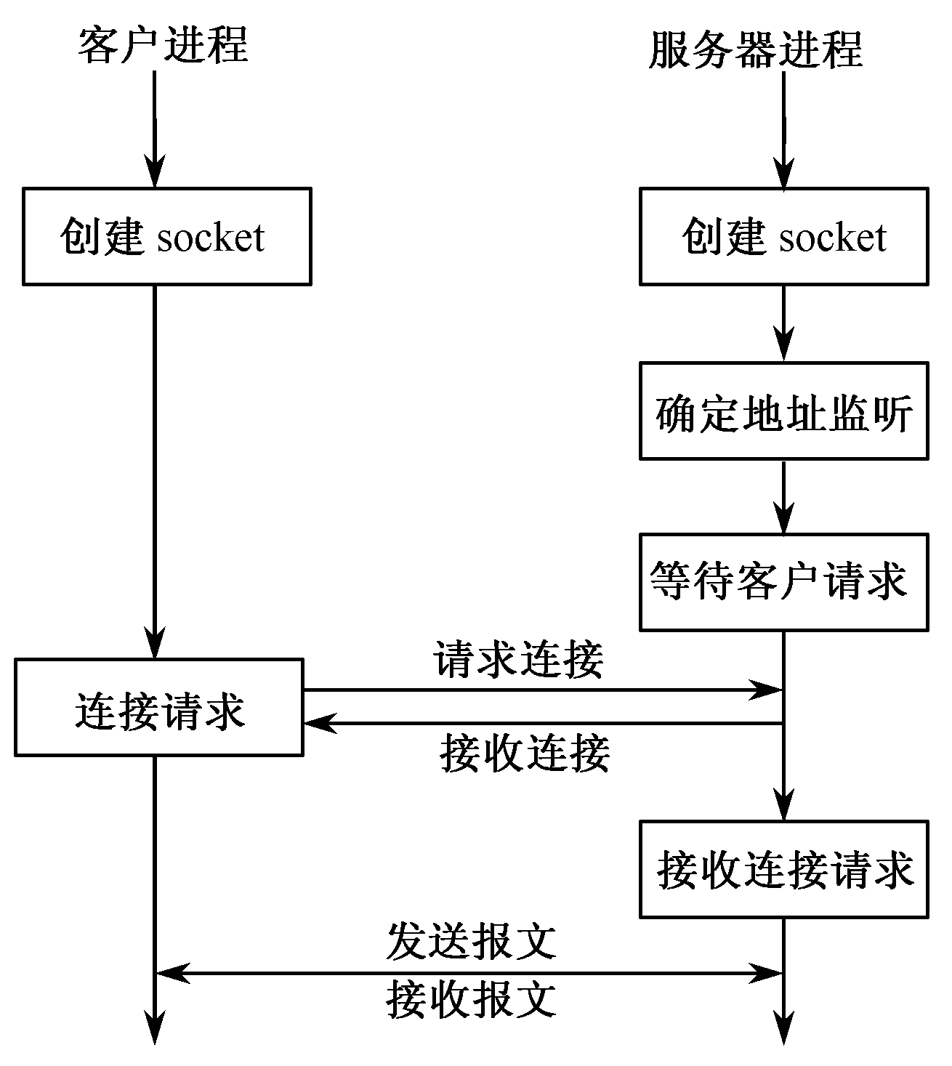
2.6.5 客户/服务器通信
第七次课

Slide 159
2.6.5 客户/服务器通信
实例：Linux进程通信函数
int pipe( int fd[2] );
int read( int fd, char *buf, int len );
int write( int fd, char *buf, int len);
FILE *popen( const char *command, const char *type );
int pclose( FILE *stream );
int mkfifo( const char *pathname, mode_t mode );
int open(const char* filename,int flags[,mode_t mode]);
int read( int fd, char *buf, int len );
int write( int fd, char *buf, int len );
int close (int fd);
int msgget( key_t key, int oflag );
int msgsnd(int msgid, const void *ptr, size_t length, int flag);
ssize_t msgrcv(int msqid, void *ptr, size_t length, long type, int flag );
int semget(key_t key, int nsems, int oflag);
nt semop( int semid, struct sembuf *opsptr, size_t nops);
int shmget( key_t key, size_t size, int oflag );
void * shmat( int shmid, const void *shmaddr, int flag );
第七次课

Slide 160
2.7 线程
2.7.1 为什么引入线程
进程的两个基本属性：
1）是拥有资源的基本单位；
2）是可被独立调度的基本单位。
进程并发执行时付出的时空开销：由于进程拥有较多资源，使得在进程创建、切换时系统须付出较大的时空开销（Overhead），限制了并发程度的进一步提高。例如：Web服务器访问
第七次课

Slide 161
2.7 线程
2.7.1 为什么引入线程
怎么解决？
因此，为了减少进程切换和创建的开销，提高执行效率和节省资源，将进程独立性的两个属性分开，引入了线程(thread)。
线程：调度很分派的基本单位。
第七次课

Slide 162
2.7 线程
2.7.2 线程概念
线程（Thread）是进程内的一个执行单位或进程内的一个可调度的实体，是CPU使用的基本单元。它由线程ID、程序计数器、寄存器集合和堆栈组成。它与属于同一进程的其他线程共享其代码段、数据段和其他操作系统资源（如打开文件和信号）。
第七次课

Slide 163
2.7 线程
2.7.2 线程概念
在引入线程的现代操作系统中，进程是资源分配的单位，而线程是处理机调度的单位。
一个进程可以创建一个或多个线程，因而一个进程中的多个线程就会争夺CPU，在不同的状态之间进行转换。也就是说，与进程类似，线程也是一个动态的概念。
线程也有一个从创建到消亡的生命过程，在这一过程中它具多种状态，如运行、就绪、阻塞和终止等几个状态。
第七次课

Slide 164
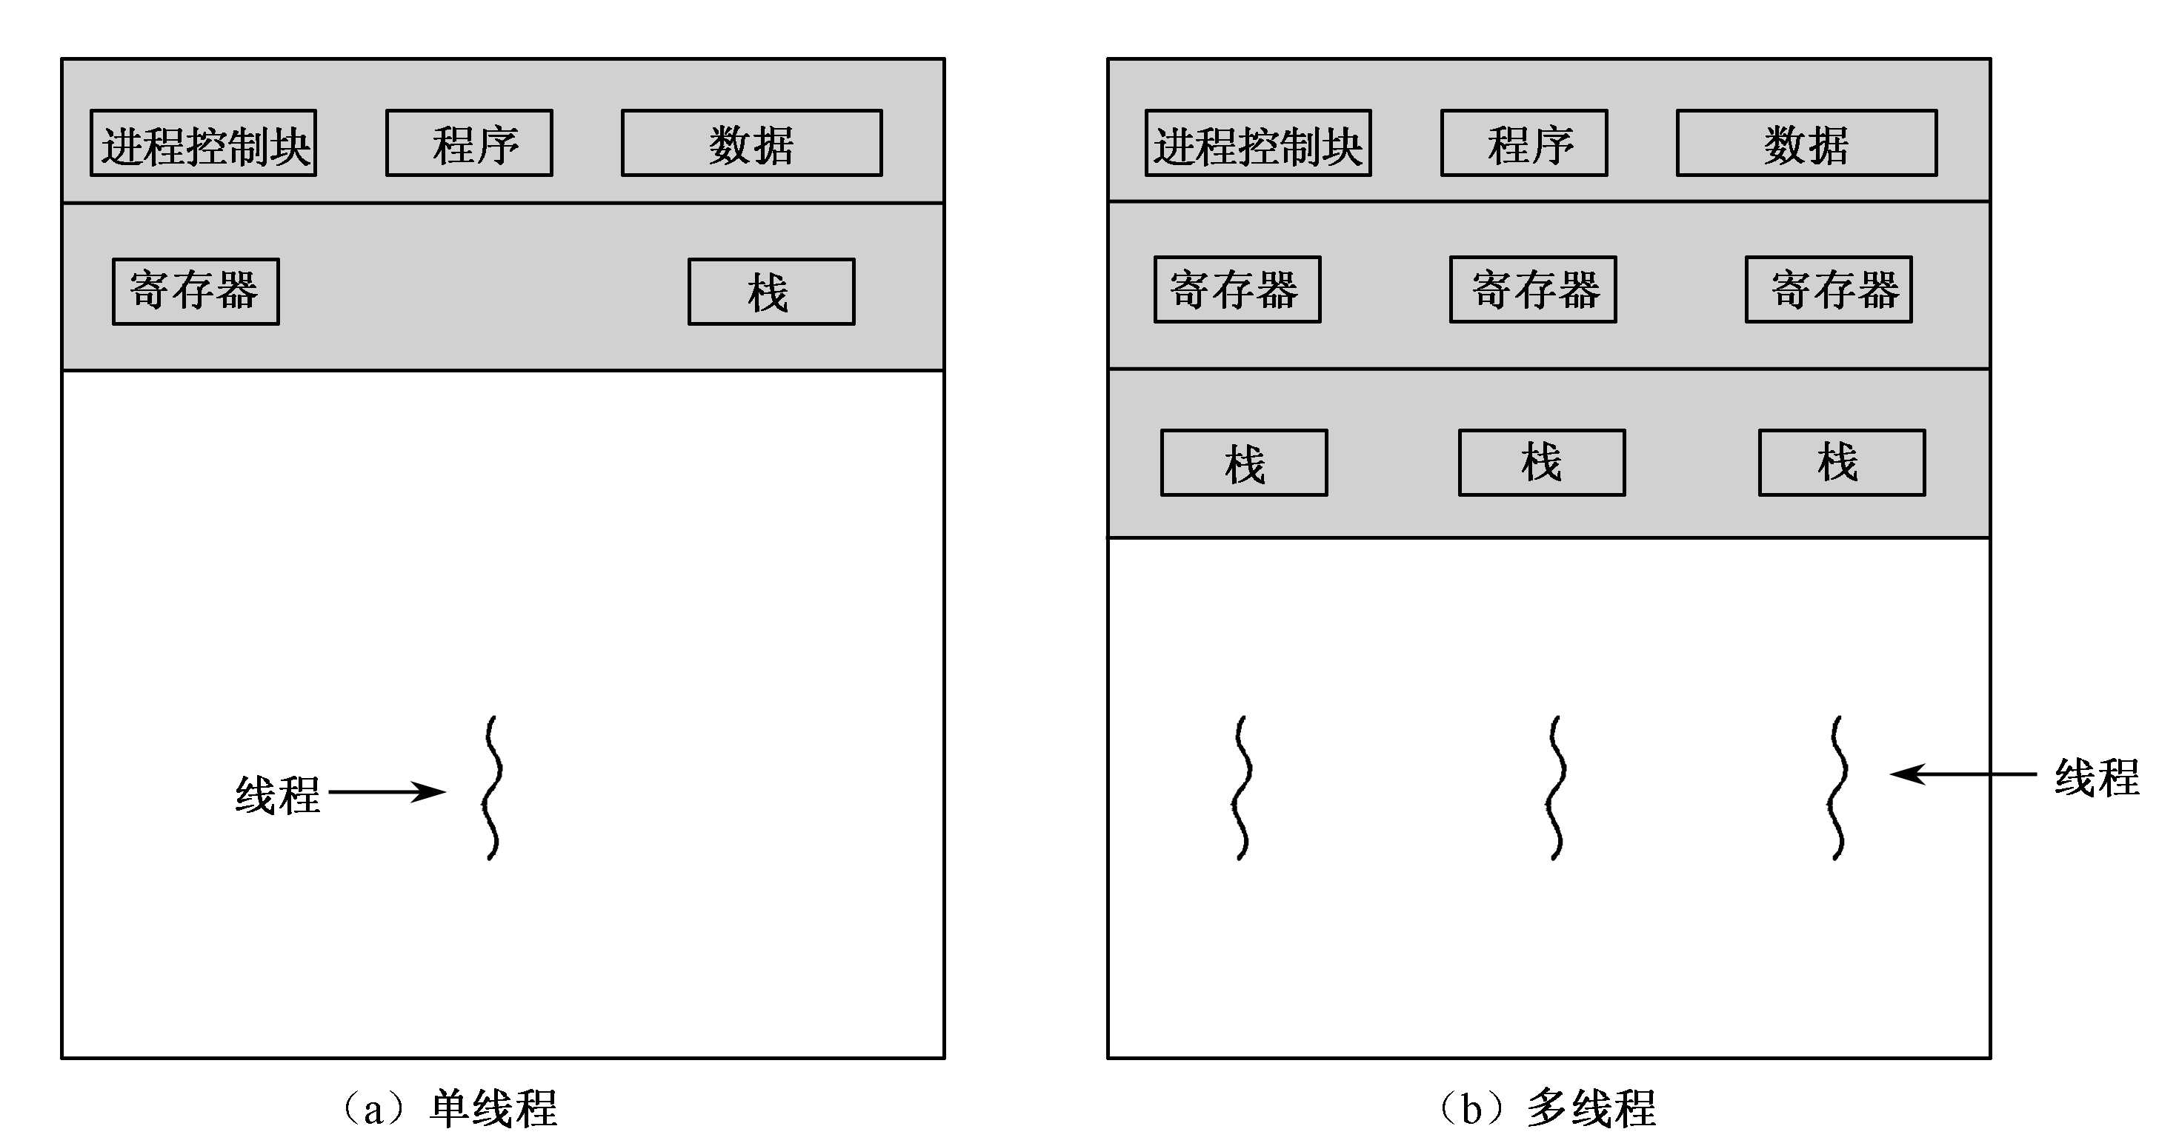
2.7 线程
第七次课

Slide 165
单线程进程模型
P C B
用
户
栈
核
心
栈
用户地址空间
线程控制块：
包含了寄存器映像，线程优先数和线程状态信息。
第七次课

Slide 166
多线程进程模型
线程
控制块
线程
控制块
线程
控制块
P C B
用
户
栈
用
户
栈
用
户
栈
用户
地址
空间
核
心
栈
核
心
栈
核
心
栈
第七次课

Slide 167
2.7 线程
线程应用举例：
例1：LAN中的一个文件服务器，在一段时间内需要处理几个文件请求。有效的方法是：为每一个请求创建一个线程。
例2：一个线程显示菜单，并读入用户输入；另一个线程执行用户命令。
例3：考虑一个应用：由几个独立部分组成，这几个部分不需要顺序执行，则每个部分可以以线程方式实现。当一个线程因I/O阻塞时，可以切换到同一应用的另一个线程。
第七次课

Slide 168
2.7 线程
多线程编程具有以下优点：
  （1）响应程度高
  （2）资源共享
  （3）经济
  （4）多处理器体系结构的利用
第七次课

Slide 169
2.7 线程
2.7.3 进程与线程的比较
地址空间：不同进程的地址空间是独立的，而同一进程内的线程共享同一地址空间。一个进程的线程在另一个进程内是不可见的。
调度：在支持线程的操作系统中，进程是资源分配的基本单位，而线程是处理机调度的基本单位。
并发性：同一进程内的线程可以并发执行,不同进程间的线程也可以并发执行,并发能力进一步增强。
系统开销：进程切换时将涉及到有关资源指针的保存以及地址空间的变化等问题，线程切换时，由于同一进程内的线程共享资源和地址空间，将不涉及资源信息的保存和地址变化问题，从而减少了操作系统的开销时间。
第七次课

Slide 170
2.7 线程
2.7.3 进程与线程的比较
地址空间：不同进程的地址空间是独立的，而同一进程内的线程共享同一地址空间。一个进程的线程在另一个进程内是不可见的。
调度：在支持线程的操作系统中，进程是资源分配的基本单位，而线程是处理机调度的基本单位。
并发性：同一进程内的线程可以并发执行,不同进程间的线程也可以并发执行,并发能力进一步增强。
系统开销：进程切换时将涉及到有关资源指针的保存以及地址空间的变化等问题，线程切换时，由于同一进程内的线程共享资源和地址空间，将不涉及资源信息的保存和地址变化问题，从而减少了操作系统的开销时间。
第七次课

Slide 171
2.7.4 线程的适用范围
2.7 线程
线程的优点
  1、系统开销小；
  2、增加了通讯的有效性；
  3、方便和简化了用户的程序结构工作；
  适用范围
  1、服务器中的文件管理或通信控制
  2、前后台处理
  3、异步处理
  4、批处理
第七次课

Slide 172
2.7.5 线程的状态和线程控制块
2.7 线程
线程运行的三个状态
  执行、就绪、阻塞
线程控制块
  线程标识符
  一组寄存器
  线程运行状态
  优先级
  线程专有存储区
  堆栈指针
第七次课

Slide 173
2.7.5 线程的状态和线程控制块
2.7 线程
多线程OS中的进程属性
  进程是一个可拥有资源的单位
  多个线程可以并发执行
  进程不再是可执行的实体
  进程的“执行”状态
  进程的“挂起”和“解挂”
第七次课

Slide 174
2.7.6 线程的分类
2.7 线程
1.内核级线程(Kernel-Supported Thread，KST):
内核级线程由操作系统直接支持，内核在其空间内执行线程的创建、调度和管理。因为线程管理是由操作系统完成的，所以内核线程的创建和管理要慢于用户线程的创建和管理。
由于内核管理线程，当一个线程执行阻塞系统调用时，内核能调度应用程序内的另一个线程以便执行。而且，在多处理器环境下，内核能在不同处理器上调度线程。
第七次课

Slide 175
2.7.6 线程的分类
2.7 线程
内核级线程(Kernel-Supported Thread，KST):
优点
多处理机系统可以同时调度同一进程的多个线程
进程中的一个线程阻塞了，可以调度同一进程的另一线程
线程切换快，切换开销小
内核也可以采用内核级线程实现
第七次课

Slide 176
2.7.6 线程的分类
2.7 线程
1.用户级线程(User-Level Thread，ULT):
用户线程在内核之上支持，并在用户层通过线程库来实现。线程库提供对线程的创建、调度和管理的支持而无须内核支持。由于内核并不知道用户级的线程，所以所有线程的创建和调度都是在用户空间内进行的，而无须内核的干预。
用户级线程通常能快速的创建和管理，但它们也有缺点。例如，如果内核是单线程的，那么任何一个用户级线程若执行阻塞系统调用，就会引起整个进程阻塞，即使还有其他线程可以在应用程序内运行。
第七次课

Slide 177
2.7.6 线程的分类
2.7 线程
组合式线程(ULT/KST):
内核支持多个内核支持线程的建立、调度、管理，同时也允许用户应用程序建立、调度和管理用户级线程。
ULT通过时分多路复用KST实现
多对一模型
一对一模型
多对多模型
第七次课

Slide 178
2.7.7 多线程模型
2.7 线程
1.多对一模型
多对一模型将许多用户级线程映射到一个内核线程。线程管理是在用户空间进行的，因而效率比较高，
如果一个线程执行了阻塞系统调用，那么整个进程就会阻塞。
任何时刻只有一个线程访问内核，多个线程不能并行运行在多处理器上。在这种模型中，处理机调度的单位仍然是进程。
Green thread,Solaris 2所提供的线程库就是用了这种模型。另外，在不支持内核级线程的操作系统上所实现的用户级线程库也使用多对一模型。
第七次课

Slide 179
2.7.7 多线程模型
2.7 线程
2.一对一模型
一对一模型将每个用户线程映射到一个内核线程。该线程模型在一个线程执行阻塞时，能允许另一个线程继续执行，所以它提供了比多对一模型更好的并发功能。
也允许多个线程运行在多处理机系统上。这种模型的缺点是创建一个用户线程就需要创建一个相应的内核线程。
创建内核线程的开销会影响应用程序的性能，所以这种模型的绝大多数实现限制了系统所支持的线程数量。
Windows NT/2000/xp和OS/2实现了一对一模型。
第七次课

Slide 180
2.7.7 多线程模型
2.7 线程
3.多对多模型
多对多模型多路复用了许多用户级线程到同样数量或更小数量的内核线程上。
内核线程的数量可能与特定应用程序或特定机器有关。
多对多模型克服前面两种模型的缺点，开发人员可以创建任意多的必要的线程，并且相应内核线程能在多处理器系统上并行运行。而且，当一个线程执行阻塞系统调用时，内核能调度另一个线程来执行。
第七次课

Slide 181
2.7.7 多线程模型
2.7 线程
用户空间
用户空间
用户空间
线程库
线程库
内核空间
内核空间
内核空间
P
P
P
P
1）内核级线程
2）用户级线程
3）混合式线程
ULT
KLT
P
Process
第七次课

Slide 182
2.7.8 线程的实现
2.7 线程
内核支持线程的实现
系统在创建一个新进程时，便为它分配一个任务数据区PTAD(Per Task Data Area)，其中包括若干个线程控制块TCB空间，其保存在内核空间中。
用户级线程的实现
运行时系统（runtime system）
内核控制线程(lWP)
第七次课

Slide 183
2.7.8 线程的实现
2.7 线程
运行时系统（runtime system）
运行时系统是用于管理和控制线程的函数（过程）的集合，其中包括用于创建和撤销线程的函数、线程同步和通信的函数以及实现线程调度的函数等,运行时系统中的所有函数都驻留在用户空间，并作为用户级线程与内核之间的接口。用户级线程在切换时不需要转入核心态，而是由运行时系统中的线程切换过程来执行切换任务
第七次课

Slide 184
2.7.8 线程的实现
2.7 线程
内核控制线程
内核控制线程又称为轻型进程LWP（Light Weight Process），每一个进程都可拥有多个LWP，同用户级线程一样，每个LWP都有自己的数据结构（如TCB），其中包括线程标识符，优先级，状态、栈、局部存储区等。
用户级线程也可以享受进程所拥有的资源，LWP可通过系统调用来获得内核提供的服务，当一个用户级线程运行时，只要将它连接到一个LWP上，此时它便具有了内核提供支持线程的所有属性，这种线程实现方式就是组合方式
第七次课

Slide 185
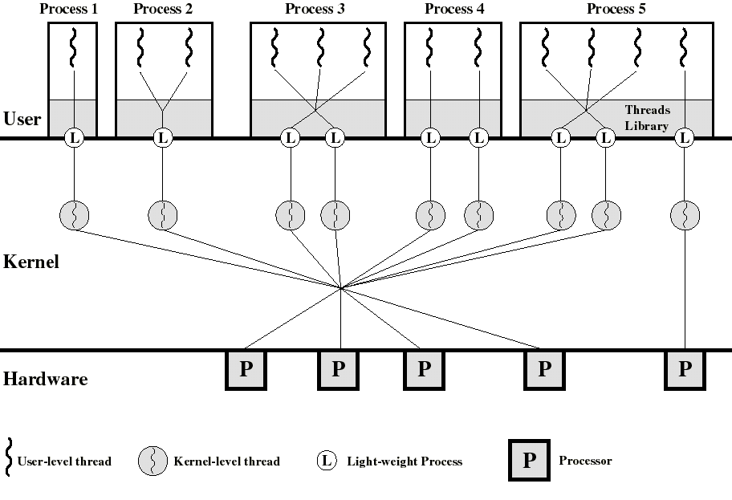
第七次课

Slide 186
2.7.7 多线程模型
2.7 线程
4 线程池
线程池：在进程建立时就创建若干线程，把它们放在一个“池中”，它们在那里等待工作。当服务器收到一个请求时，就唤醒池中的一个线程（如果有可用线程的话），并将要处理的请求传给它。一旦线程完成了它的任务，它会返回到池中再等待其他工作。如果池中没有可用的线程，那么服务器就会一直等到直到有空闲线程为止。
线程池优点：（1）通常用现有线程处理请求比等待创建新线程要快；（2）线程池限定了任何时候可存在线程的数量。
第七次课

Slide 187
2.7.8 实例
2.7 线程
1.Windows Server 线程
Windows Server 的线程是内核线程，系统的处理机调度对象为线程。线程的上下文主要包括寄存器、线程环境块、核心栈和用户栈。
Windows Server 把线程的状态分成待调度就绪状态、就绪状态、备用状态、运行状态、等待状态、就绪挂起状态、转换状态、终止状态和初始化状态。
Windows Server 内核中与线程调度相关的主要数据结构有处理机数据结构和几个全局数据结构。它们是一个待调度就绪线程队列、一个分成32个优先级的就绪线程队列、一个备用线程变量和一个运行线程变量。
第七次课

Slide 188
2.7.8 实例
2.7 线程
Windows Server 线程控制相关的系统调用，应用程序可用它们来进行。
  CreateThread完成线程的创建，在调用进程的地址空间上创建一个线程，以执行指定的函数，它的返回值为所创建线程的句柄。
  ExitThread用于结束当前线程。
  SuspendThread可挂起指定线程。
  ResumeThread可激活指定线程，它的对应操作是递减指定线程的挂起计数，当挂起计数为0时，线程恢复执行。
第七次课

Slide 189
2.7.8 实例
2.7 线程
LINUX 线程控制相关的系统调用，应用程序可用它们来进行。
（1）Pthread_create()函数——创建一个线程
（2）Pthread_join()函数——挂起当前线程直到所等待线程结束
（3）Pthread_exit()函数——终止当前线程
第七次课

